Slide 1
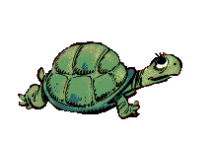
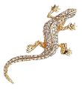
Пресмыкающиеся
Подготовительная группа

Slide 2
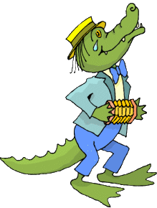
Он на экваторе живет. И у него огромный рот. Он солнце в сказке проглотил. Кто? Догадался? –

Slide 3
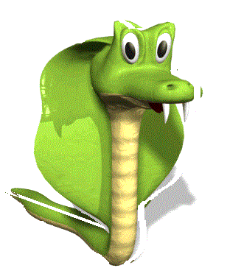
Шелестя, шурша травой, Проползает шнур живой, На земле клубком свернется. Угадали, как зовётся?

Slide 4
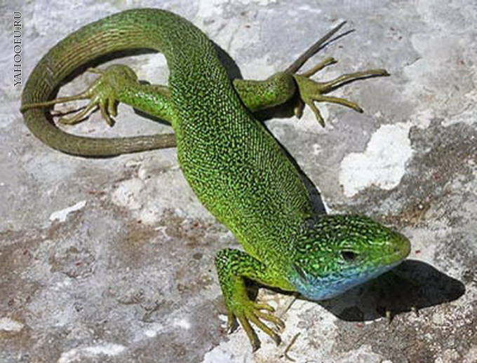
Бегает среди камней,
Не угонишься за ней.
Ухватил за хвост, но - ах! –
Удрала, а хвост в руках

Slide 5
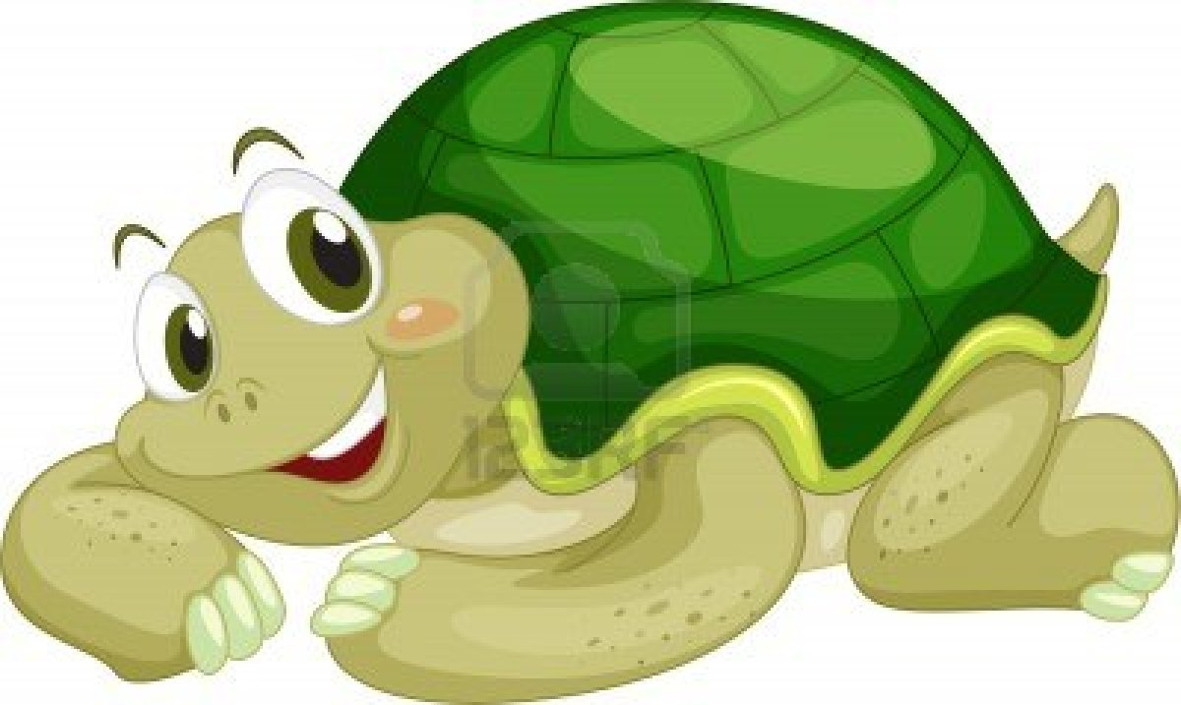
Очень медленно идет, Дом она с собой несет. Испугается чего-то, В панцирь с головой уйдет

Slide 6
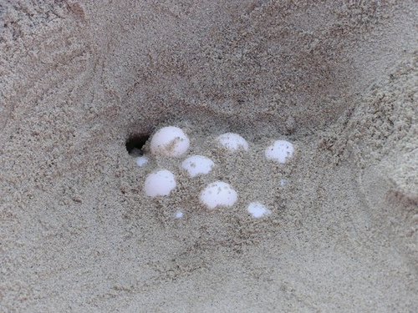
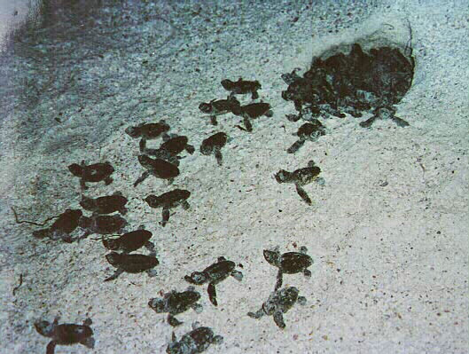
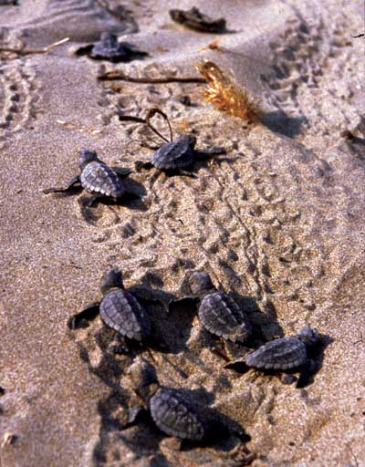
Размножаются рептилии яйцами

Slide 7
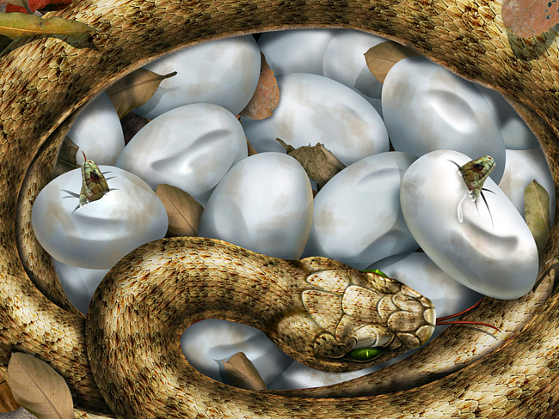
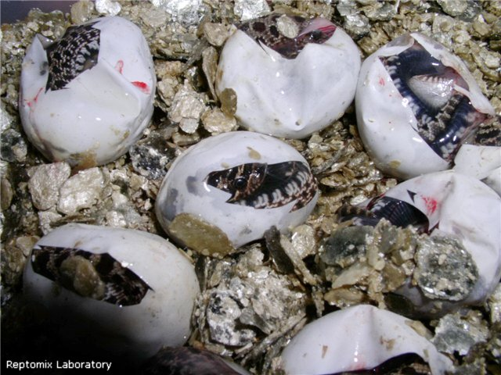
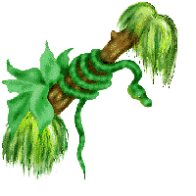

Slide 8
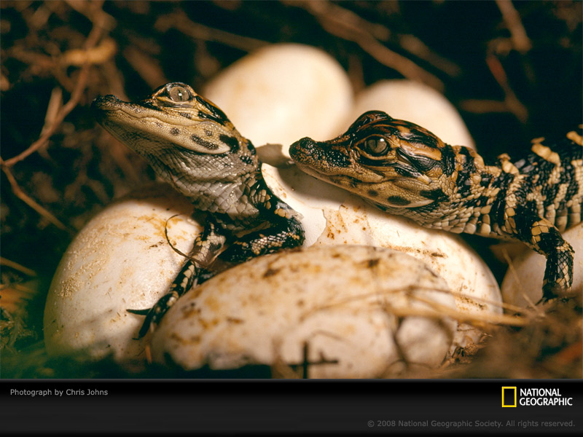
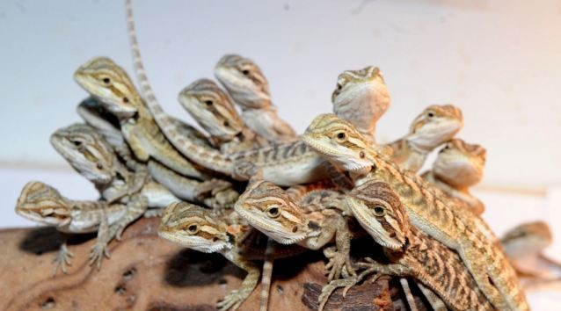
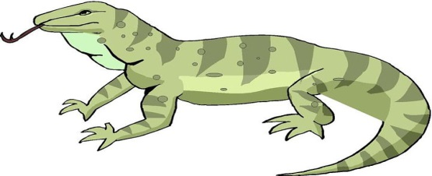

Slide 9
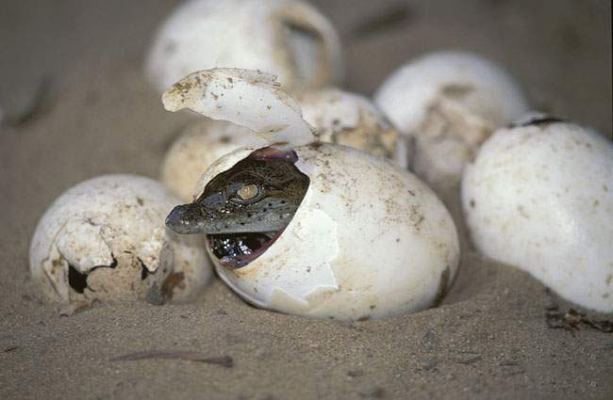
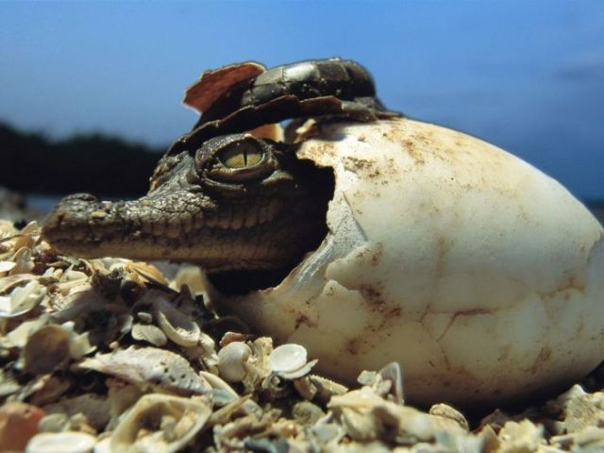
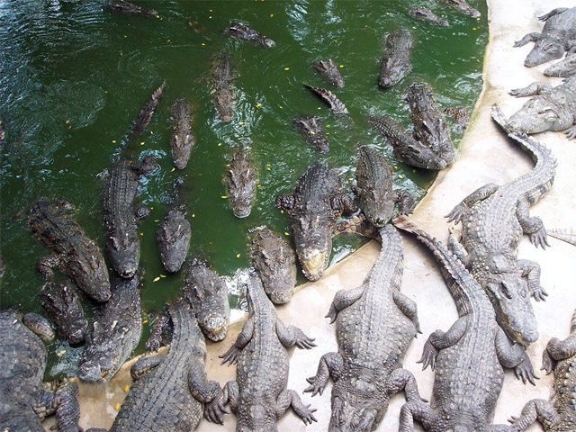
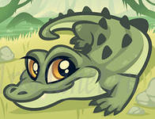

Slide 10
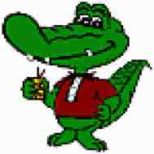
Пальчиковая гимнастика «Осторожно, крокодил!»
Пять маленьких рыбок играли в реке | Ладони сомкнуты, чуть округлены. Выполняем волнообразные движения в воздухе.
Лежало большое бревно на песке | Руки прижаты друг к другу. переворачиваем их с боку на бок
И рыбка сказала: «Нырять здесь легко!» | Ладони сомкнуты и чуть округлены. Выполняем ими «ныряющее» движение
Вторая сказала: «Но здесь глубоко!» | Качаем сомкнутыми ладонями
А третья сказала: «Мне хочется спать» | Ладони поворачиваются на тыльную сторону одной из рук – рыбка спит
Четвёртая стала чуть-чуть замерзать | Быстро качаем ладонями – дрожь
А пятая крикнула: «Здесь крокодил! | Запястья соединены. Ладони раскрываются и соединяются – рот
Плывите отсюда чтоб не проглотил!» | Быстрые волнообразные движения сомкнутыми ладонями - уплывают

Slide 11
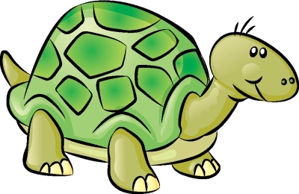
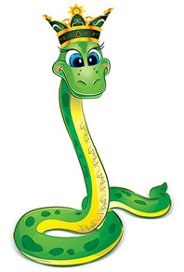
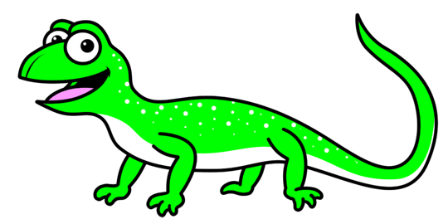
Перечисли пресмыкающихся

Slide 12
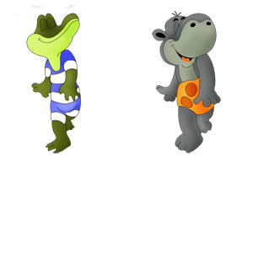
Презентацию подготовила воспитатель детского сада «Светлячок» с. Падун Костенко Елена Сергеевна

